Slide 1
2023届名校高三地理一轮复习课件通用版
第一部分：地球与地图（共11课时）
第4课时 地方时与晨昏线

Slide 2
1.地方时及计算
地球自转导致不同经度的地方有不同的地方时。以一个地方太阳升到最高时的时间为正午12时，将连续两个12时之间等分为24个小时，这样形成的时间系统，称为地方时。①经度相同的地方，地方时相同；经度不同的地方，地方时不同。②在时间计算中，人为规定180°经线为全球地方时最早的地方。
地球自转角速度为_______，每自转一度需要___分钟
经度每隔15度，时间相差 小时
经度每隔1度，时间相隔____分钟
东边的时间比西边时间_______
15˚/h
4
1
4
早

Slide 3
1.同纬度地区的不同地点见到日出的时刻有早晚：相对偏东的地区先看到日出。即“东早西晚”
夜半球
昼半球
2.偏东地区的地方时时间数值大于偏西地区。即“东加西减”
Notes:
由于地球自西向东自转，因此有了太阳的东升西落，时间上也有了东早西晚。在同一纬度，相对位置偏东的地点总是比偏西的地点早看到日出，时刻较早，导致不同的经度出现不同的时刻。

Slide 4
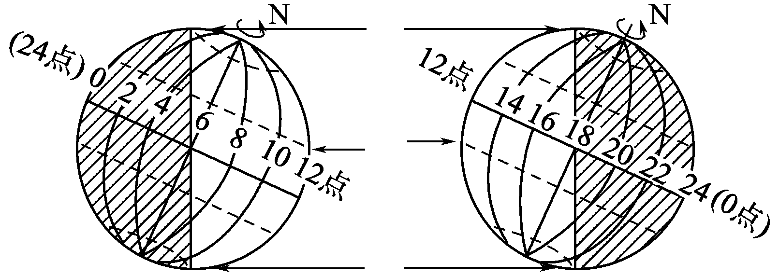
1.地方时及计算
地方时的计算依据：地球自转，东早西晚，1度4分钟，东加西减。计算时具体可分为四个步骤：一定时，二定向，三定差，四定值。
(1)一定时：即确定计算时可作为条件用的已知地方时。光照图中，特殊经线的地方时的确定，以下图为例：
A
B

Slide 5
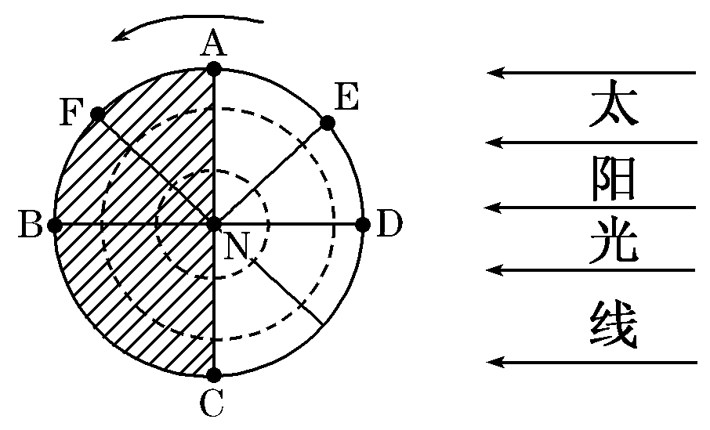
1.地方时及计算
(2)二定向：即确定所求点与已知时间点的相对东、西方向，如图中求E点的地方时，以D点作为已知时间点，则E点位于D点以 ，应“ ”；若求F点地方时，以B点作为已知时间点，则F点位于B点以 ，应“ ”。
东
东加
西
西减

Slide 6
1.地方时及计算
(3)三定差：即确定所求点与已知时间点的经度差，以确定时差，如E点所在经线与ND经度相差45°，时差为3小时。
18

Slide 7
1.地方时及计算
(4)四定值：即根据前面所确定的条件计算出所求时间，
0(24)
12
6

Slide 8
【例1】：60°W地方时为2:00，求算110°E地方时是几点？
解：（1）求经度差：170°(同减异加)
（2）换算时间差：11:20
（3）求地方时：13:20(东加西减)
60°W
110°E
180°
0°
180°
所求的地方时 =已知地方时 + 4分钟 X 经度差
【例2】：图的中心点为北极,若阴影部分表示黑夜，判断甲地时间（ ）
B
N
A 8时 B 9时 C 15时 D 16时
甲

Slide 9
2.晨昏线及其特点
晨昏线平分地球，是过球心的大圆；
晨昏线平面与太阳光线垂直；
晨昏线与地轴的夹角＝太阳直射点所在的纬度；
晨昏线与赤道的夹角等于与其相切的纬线的纬度；
晨昏线左右摆动47度；
晨昏线上的各地太阳高度为0°；
地球自转方向
晨昏线的周日运动

Slide 10
2.晨昏线及其特点
晨昏线自东向西移动(15°/小时)，与地球自转方向相反；
两分日与经线重合，其他斜交；
与0时或12时经线垂直；
晨昏线与赤道的交点为6:00或18点；
晨昏线与极昼、极夜纬线的切点为0时或12时；
晨昏线的周年运动

Slide 11
晨线与赤道相交处，地方时为_________？
昏线与赤道相交处，地方时为__________?
6:00
18:00
昼弧的中点上，地方时为__________？
夜弧的中点上，地方时为__________________？
晨线与昏线的分界处，若是极昼则该点地方时为_______？ 若是极夜，则该点地方时为________？
12:00
0:00或24:00
0:00
12:00

Slide 12
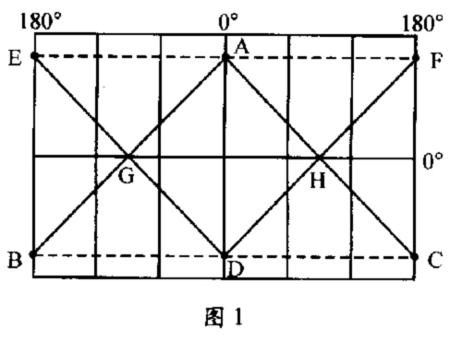
12月22日
（1）当AB为晨线时，此日是 前后。
（2）当DF为昏线时，此日太阳直射点的纬度位置是 。
23°26′N

Slide 13
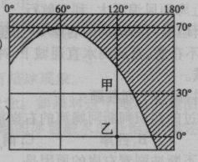
【例4】此时太阳直射点的坐标为（ ）
A.60°E，20°S
B.60°W，20°N
C.90°E，0°
D.90°E，20°S
A

Slide 14
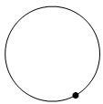
上图代表晨昏线与某地方时经线的交点日移动示意图。
1、若该点移动速度最快，则该地方时为 A、3时 B、6时 C、9时 D、12时
2、若该点地方时为24时，则在下列日期中，该点移动速度最快的是 A、4月1日 B、5月1日
C、6月1号 D、7月1号
B
D

Slide 15
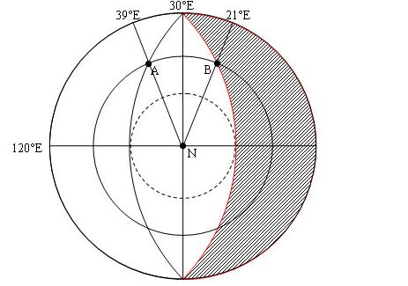
一年中当北京时间为12点时，晨线与北半球某纬线的交点运动轨迹如图1所示，A点经度为39°E。
1．该纬线最接近 （ ）
A．10°N B．20°N
C．50°N D．70°N
2．当交点位于A点时，A点的昼长为
A．13小时12分 B．10小时48分
C．1小时12分 D．22小时48分
3．当交点由B点向轨迹中点运动时，夏至到秋分下列说法正确的是（ ）
A．北京白昼逐渐变长
B．新加坡的正午太阳高度逐渐变小
C．开普敦日出时刻越来越早
D．武汉日落方位由西南变为西北
BBC

Slide 16
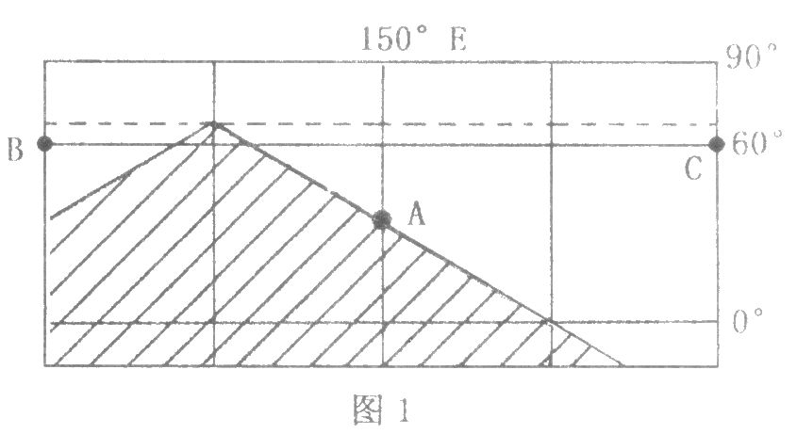
图中阴影部分为夜半球:
1. 这一天，当A地日落时，北京时间为
A．5时前后 B．15时前后
C. l3时前后 D．19时前后
2. 飞机以555千米的时速沿
最近路线从B地飞往C地，
大约要飞（ ）
A.6小时 B．9小时
C．12小时 D．18小时
D
C

Slide 17
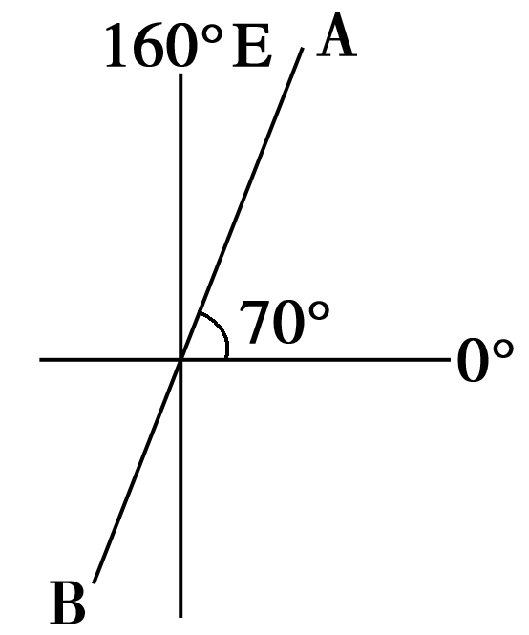
课堂实例
A
D

Slide 18
A
C
E
D
B
右图中AB、CD为两条纬线的一部分， B、E、C位于同一条经线上，A、E、D三点的太阳高度均为O°，A和E的时差与E和D的时差之比为2:1。读图完成1～2题。
1．若E点地方时为5时，则
A．C点白昼不少于9小时
B．A点与C点的昼长差不可能达12小时
C．B点不可能出现极昼
D．D点一定昼短夜长
A

Slide 19
A
C
E
D
B
右图中AB、CD为两条纬线的一部分， B、E、C位于同一条经线上，A、E、D三点的太阳高度均为O°，A和E的时差与E和D的时差之比为2:1。读图完成1～2题。
2．若此时A点的太阳高度达到一天中最大值，北京时间为15时，6小时后D点将迎来日出，则
A．AED的经度范围与全球经度之比为5：12
B．E点与C点的正午太阳高度之比小于1
C．C点与E点的昼长之比为3：2
D．地球上不同日期范围之比为4：1
C

